Slide 1
«Как много вокруг родителей,
и мало отцов и матерей!».
В.Г. Белинский

Slide 2
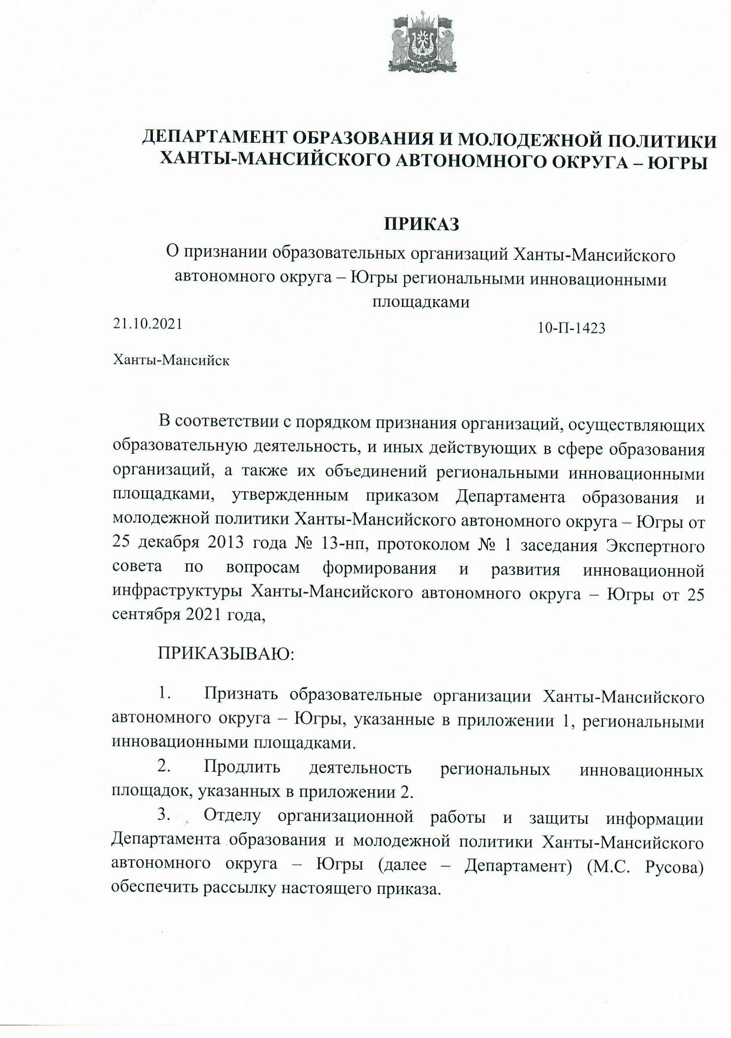
Приказ Департамента образования и молодежной политики Ханты-Мансийского автономного округа -Югры от 21.10.2021года №10-П-1423 «О признании образовательных организаций Ханты-Мансийского автономного округа -Югры региональными инновационными площадками»
Направление: «Духовно-нравственное воспитание и развитие детей дошкольного возраста в условиях реализации программы «Социокультурные истоки. Семьеведение»

Slide 3
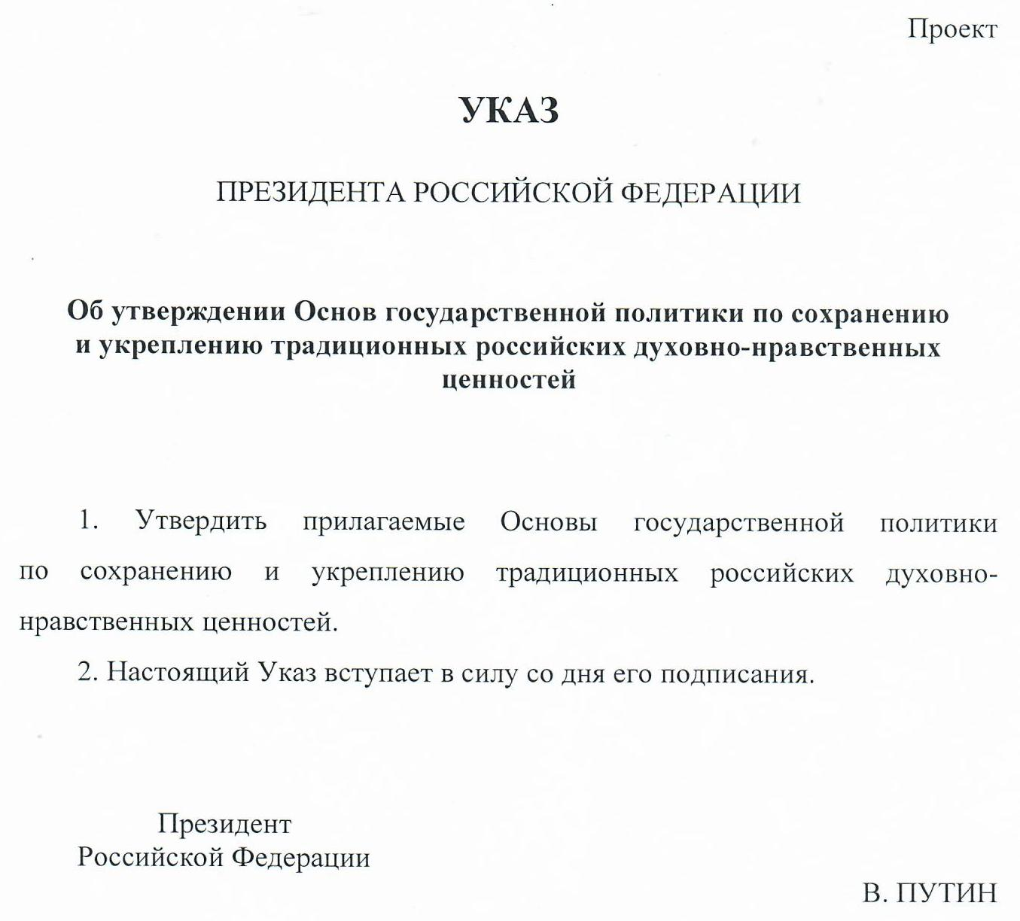
Указ президента Российской Федерации «об утверждении Основ государственной политики по сохранению и укреплению традиционных российских и духовно-нравственных ценностей»
Целями государственной политики в сфере традиционных ценностей являются:
1) сохранение и укрепление системы традиционных ценностей, передача их от поколения к поколению;
2) противодействие распространению деструктивной идеологии;
3) обеспечение морального лидерства России в международных отношениях как хранителя традиционных общечеловеческих ценностей.
Задачи по реализации стратегического национального приоритета «Защита традиционных российских духовно-нравственных ценностей, культуры и исторической памяти», определённые Стратегией национальной безопасности, обусловливают содержание задач государственной политики по сохранению и укреплению традиционных ценностей:
1) укрепление гражданского единства, общероссийской гражданской идентичности и российской самобытности, межнационального и межконфессионального согласия на основе единой системы традиционных ценностей многонационального народа Российской Федерации;
2) сохранение исторической памяти и защита её от фальсификаций, сбережение исторического опыта формирования традиционных ценностей и их проявления в истории России, в том числе в образах её выдающихся деятелей;
3) сохранение и укрепление традиционных семейных ценностей (в том числе защита института брака как союза мужчины и женщины), преемственности поколений, формирование представления о сбережении народа России как главном стратегическом национальном приоритете;
4) реализация государственной информационной политики, направленной на усиление роли традиционных ценностей в массовом сознании и на противодействие деструктивной идеологии;
5) воспитание в духе традиционных ценностей как ключевой элемент государственной культурно-образовательной политики, необходимый для формирования гармонично развитой личности;
6) поддержка общественных проектов и институтов гражданского общества в области патриотического воспитания и сохранения историко-культурного наследия народа России;
7) поддержка участия религиозных организаций традиционных конфессий в деятельности, направленной на сохранение традиционных ценностей;
8) формирование государственного заказа на проведение научных исследований, создание информационных материалов, произведений литературы и искусства, оказание услуг, направленных на сохранение и популяризацию традиционных ценностей, а также контроль качества выполнения этого государственного заказа;
9) защита и поддержка русского языка, включая обеспечение соблюдения норм современного русского литературного языка (в том числе недопущение нецензурной лексики);
10) защита от внешнего информационно-психологического воздействия, направленного на насаждение деструктивной идеологии, а также противодействие деятельности, направленной на разрушение традиционных ценностей, внутри страны;
11) повышение роли России в мире через популяризацию традиционных российских духовно-нравственных ценностей, основанных на исконных общечеловеческих принципах и нормах.

Slide 4
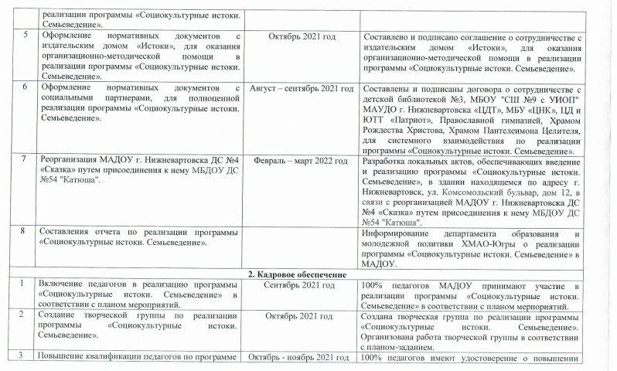
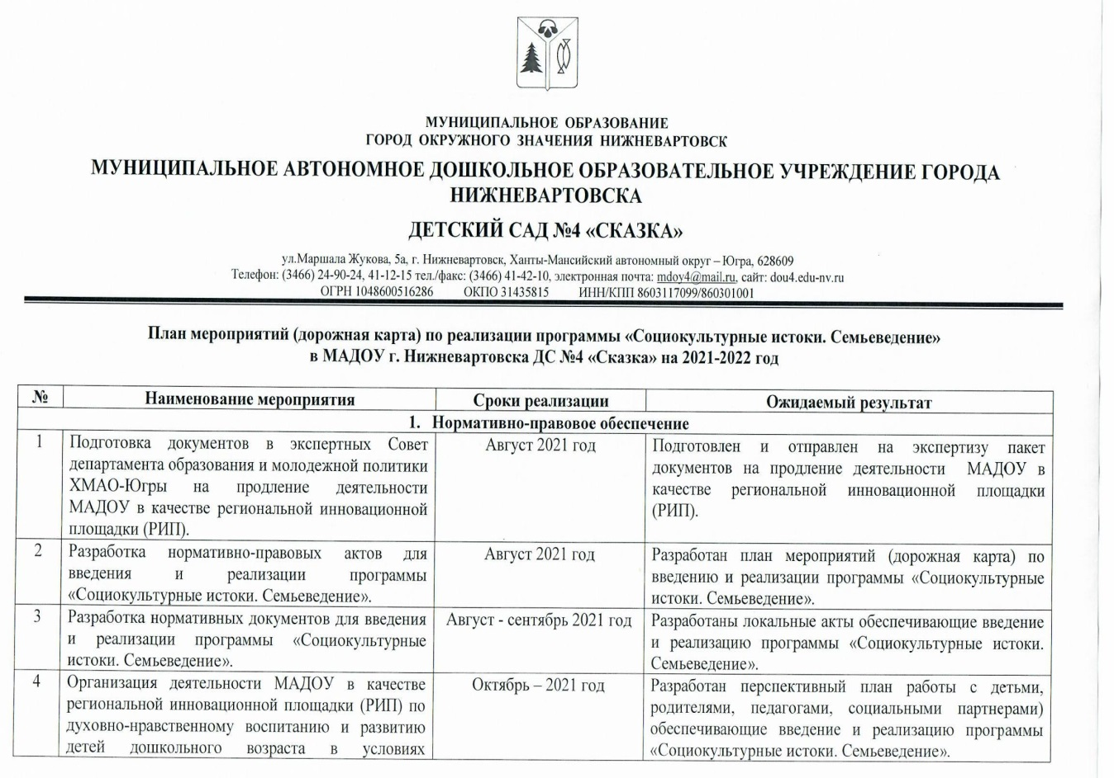
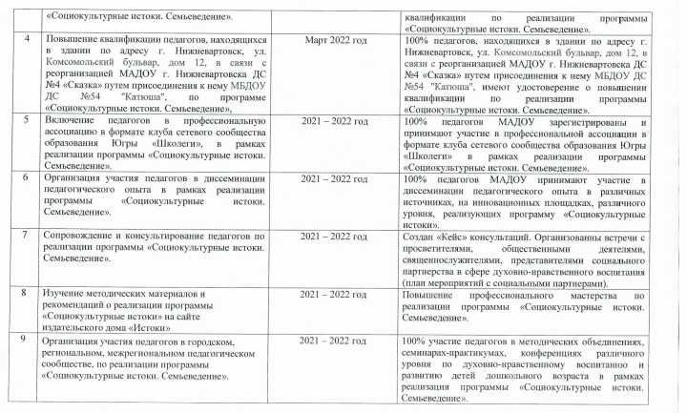
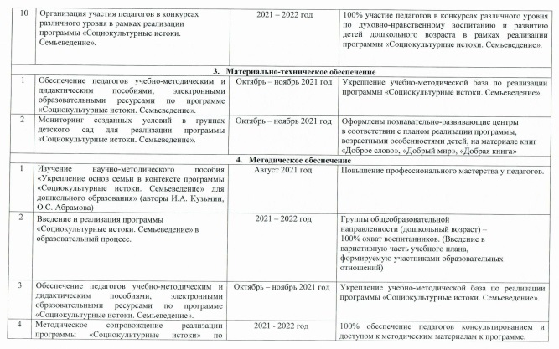
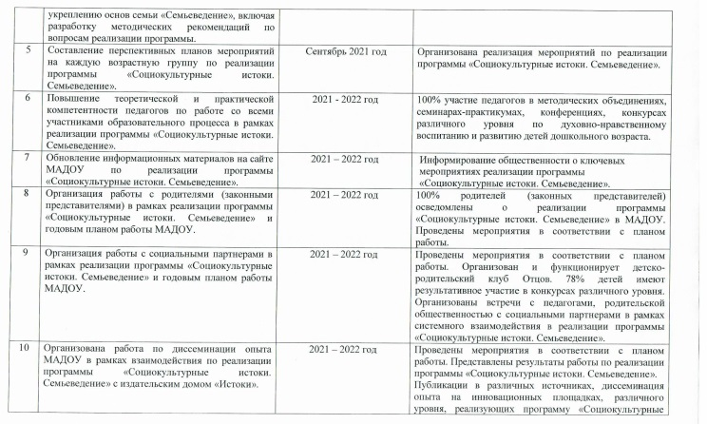
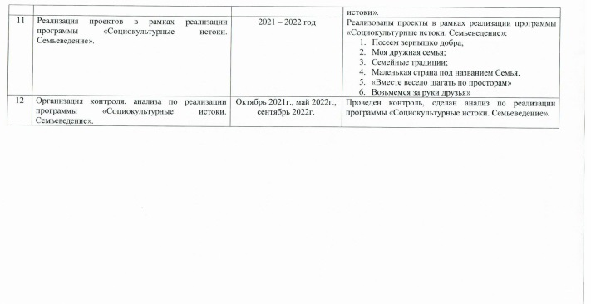
План мероприятий (дорожная карта) по реализации программы «Социокультурные истоки. Семьеведение» в МАДОУ г. Нижневартовска ДС №4 «Сказка» на 2021-2022 год

